Slide 1
홈 조합 시스템 UI 개선

Slide 2
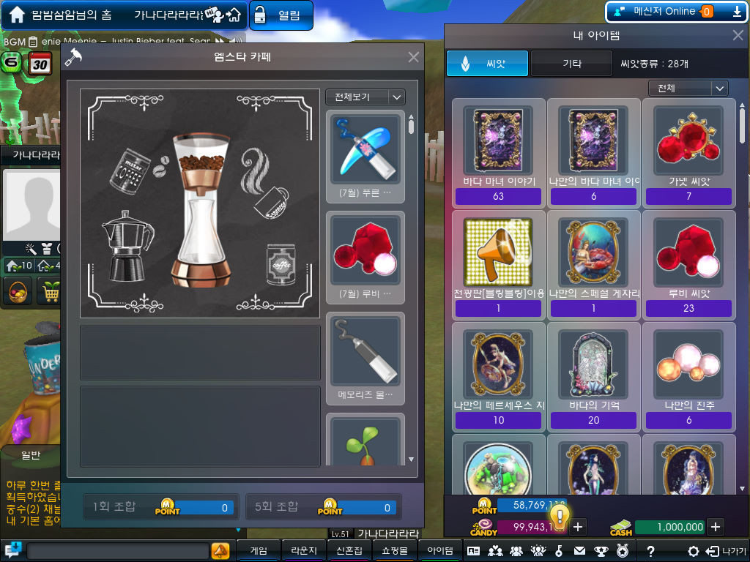
인벤토리에서 재료 아이템을 등록할 경우 등록된 재료 아이템이 조합 창 위에 표시 됩니다.
?
조합으로 제작 가능한 아이템의 조합 리스트 입니다.
리스트 중 하나를 선택하면 그에 맞는 조합 설명이 표시됩니다.
조합 리스트 중 하나를 클릭 시
아래에 해당 조합에 대한 설명이 나옵니다.
Click!
조합 재료에 대한 설명 표시
아래엔 조합 결과물에 대한 설명이 표시

Slide 3
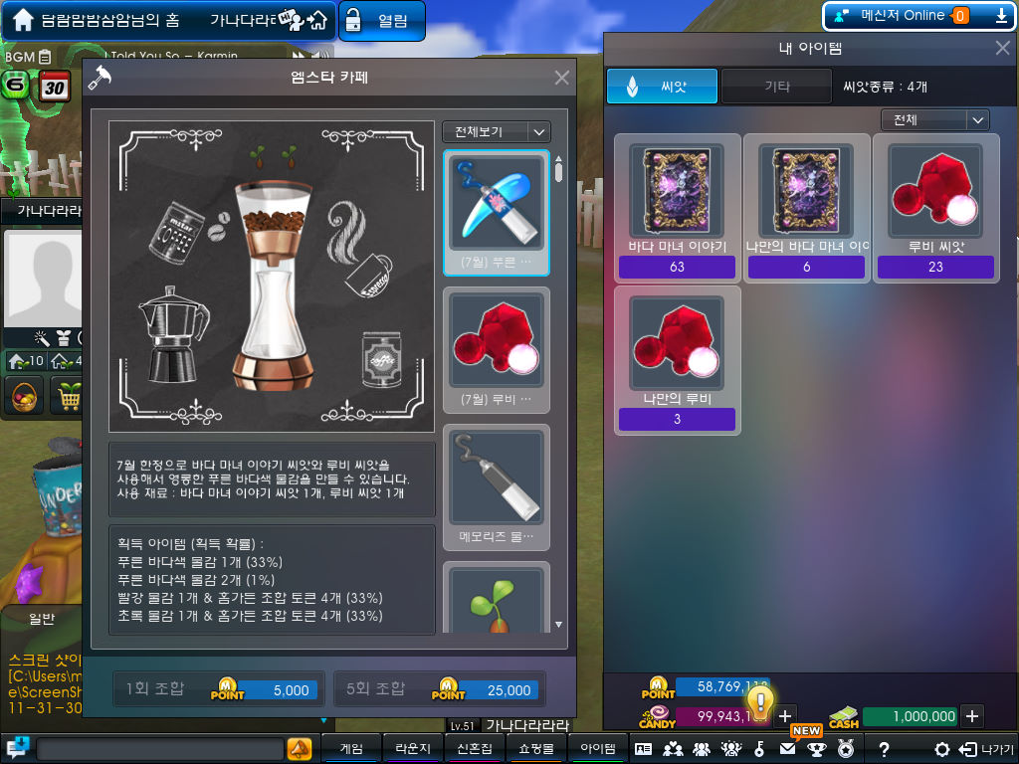
인벤토리에서 재료를 등록할 경우 등록된 재료가 조합 창 위에 표시 됩니다.
?
Click!
조합으로 제작 가능한 아이템의 조합 리스트 입니다.
리스트 중 하나를 선택하면 그에 맞는 조합 설명이 표시됩니다.
조합 리스트 중 하나를 클릭 시
아래에 해당 조합에 대한 설명이 나옵니다.
Click!
조합 재료에 대한 설명 표시
아래엔 조합 결과물에 대한 설명이 표시

Slide 4
?

Slide 5
?
특수 물감 만들기
씨앗 만들기
기타 조합
요정 만들기
조합 종류를 4개로 범주화 하여 유저가 처음 조합 창을 열 때 퀵버튼으로 안내

Slide 6



1
1
2
1
1
재료 아이템 아이콘 크기 수정

Slide 7
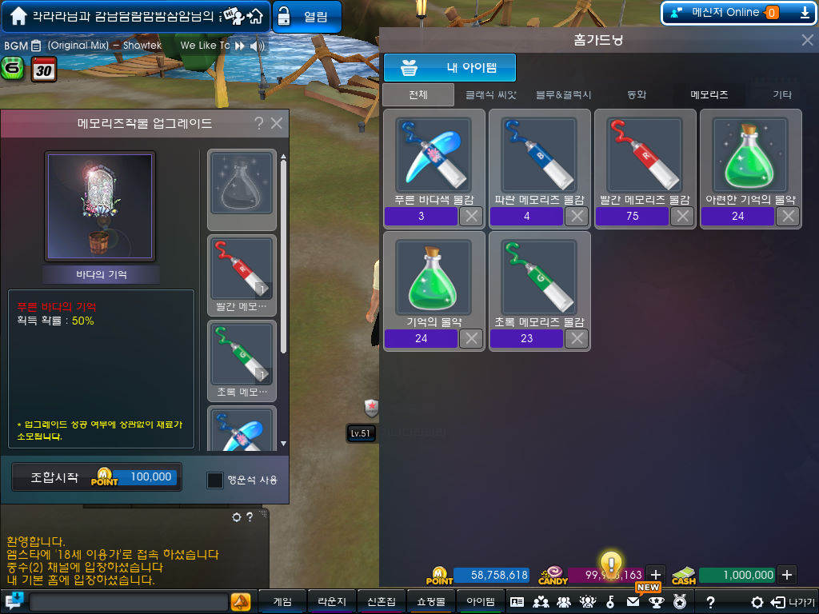
현재 유저가 가지고 있지 않은 아이템 클릭
유저가 클릭한 아이템의 조합만 표시한 조합 UI 생성

Slide 9
인벤토리에서 필요한 재료를 클릭 시 슬롯에 등록되며 슬롯 클릭 시 등록을 취소할 수 있습니다.
?
Click!
제작할 수 있는 아이템 레시피 리스트 입니다.
원하시는 레시피를 선택시 레시피 재료와
획득할 수 있는 아이템을 확인 할 수 있습니다.
Click!
조합에 필요한 재료를 확인할 수 있습니다.
조합 시 그에 따른 결과물과 확률을
확인 할 수 있습니다.

Slide 12

